Slide 1
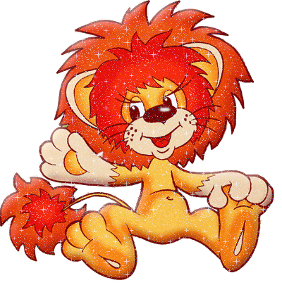
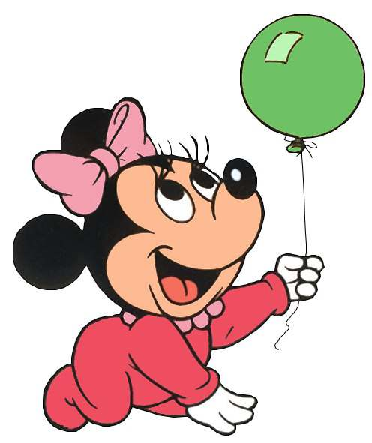
Сегодня ваш праздник, ребята! Все дети огромной Земли Друг к другу спешат с поздравленьем, Желая здоровья, любви! И мы вам, родные, желаем, — Растите и радуйте нас, Пусть сбудутся ваши желанья И мир будет добрым для вас! Мы взрослые вам обещаем, Во всём помогать, защищать, И в сердце надеясь, мечтаем Счастливыми вас воспитать!

Slide 2
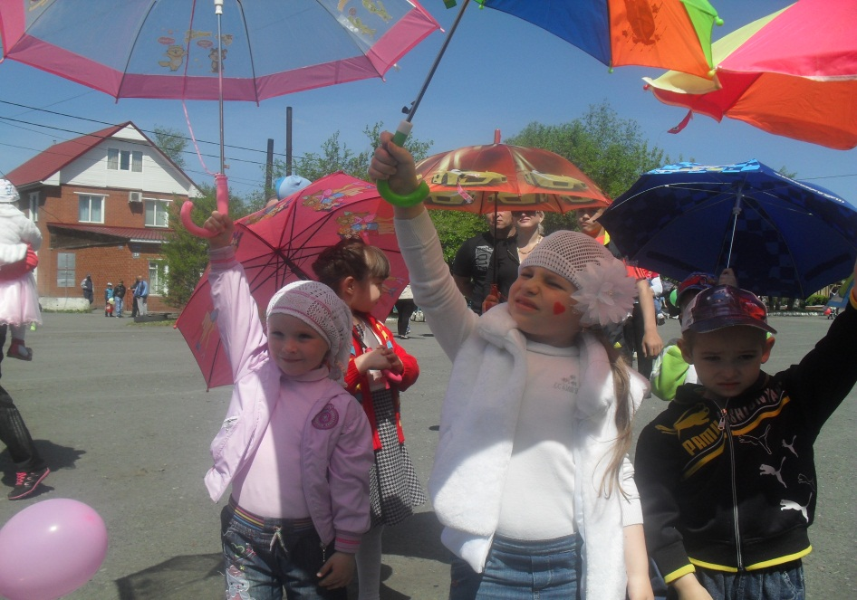
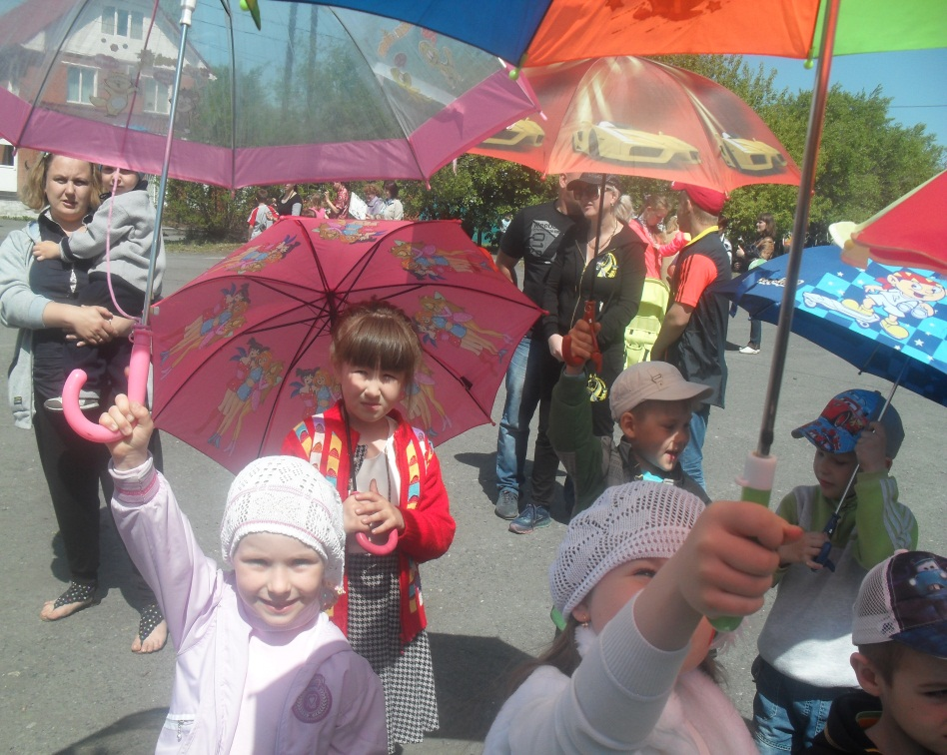

Slide 3
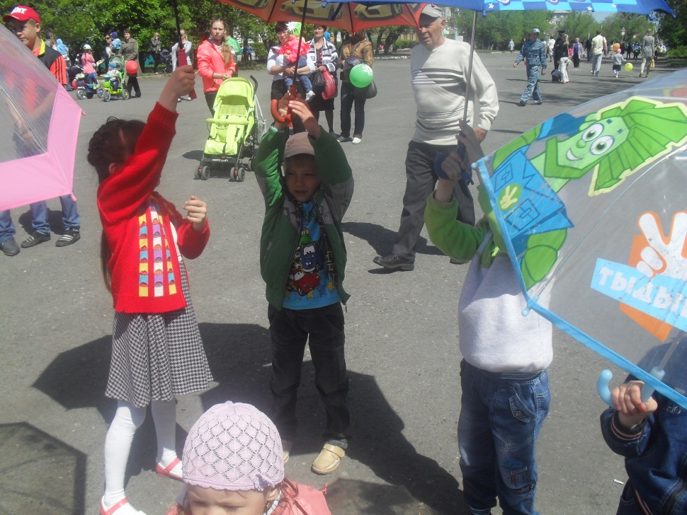
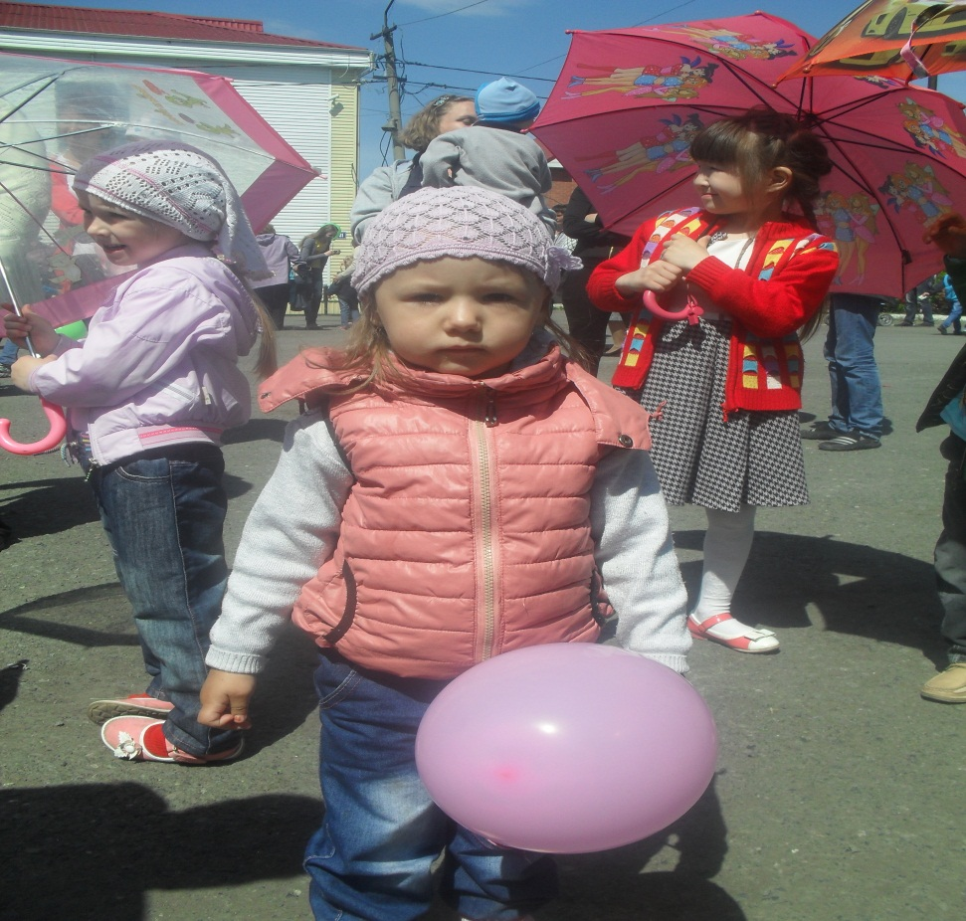

Slide 4
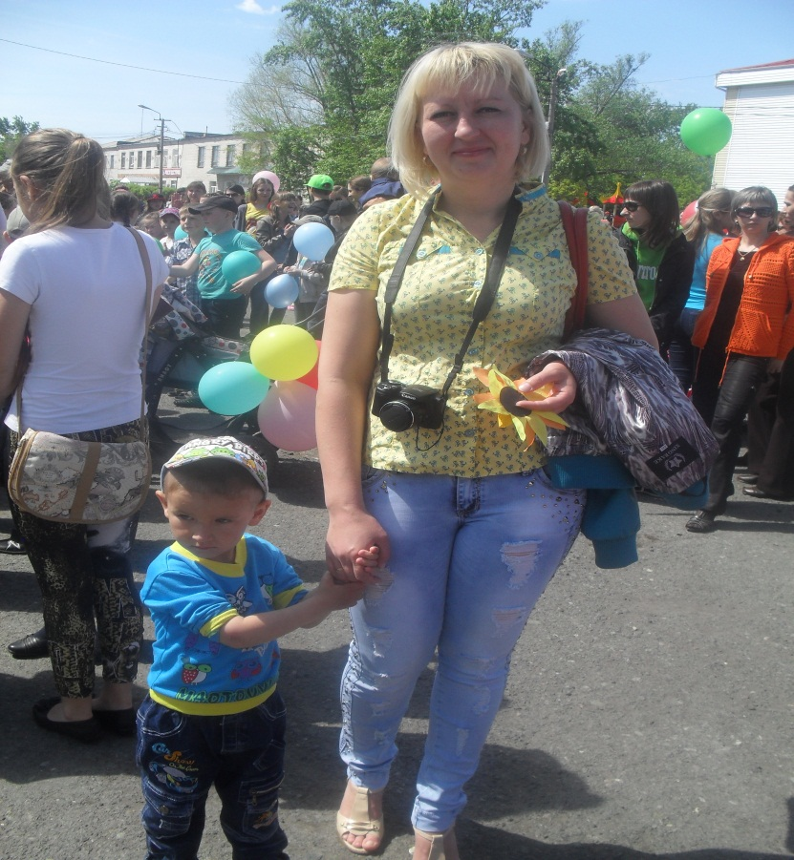
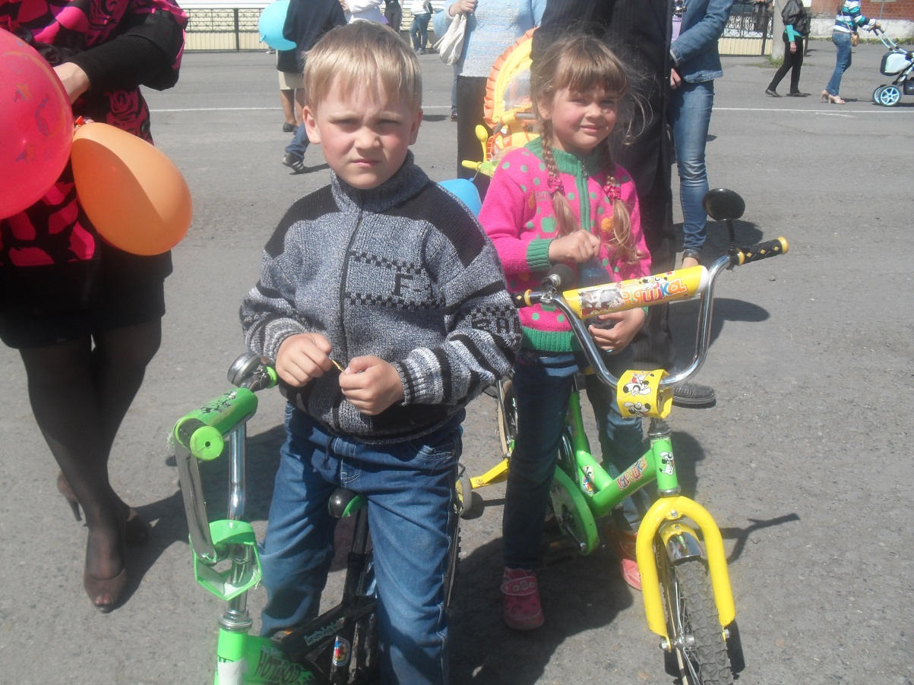

Slide 5
